Slide 1

THỰC HÀNH KHAI THÁC THÔNG TIN SỐ
TIN HỌC

Slide 2

THỰC HÀNH KHAI THÁC THÔNG TIN SỐ
TIN HỌC
THÀNH VIÊN TRONG NHÓM
KHÁNH LINH
LÀM POWERPOINT
PHƯƠNG
BÁO CÁO NỘI DUNG
KIM PHƯỢNG
THUYẾT TRÌNH
NGÂN KHÁNH
TÌM NỘI DUNG

Slide 3

THỰC HÀNH KHAI THÁC THÔNG
TIN SỐ
TRÌNH CHIẾU CHỦ ĐỀ:NĂNG LƯỢNG TÁI TẠO
NĂNG LƯỢNG TÁI TẠO
THÀNH VIÊN TRONG NHÓM
THỰC HÀNH KHAI THÁC THÔNG TIN SỐ
KHÁNH LINH
LÀM POWERPOINT
PHƯƠNG
TIN HỌC
BÁO CÁO NỘI DUNG
KIM PHƯỢNG
THUYẾT TRÌNH
NGÂN KHÁNH
TÌM NỘI DUNG

Slide 4
NĂNG LƯỢNG TÁI TẠO
Khái niệm : Năng lượng tái tạo hay năng lượng tái sinh là năng lượng từ những nguồn liên tục mà theo chuẩn mực của con người là vô hạn như năng lượng mặt trời, gió, mưa, thủy triều, sóng và địa nhiệt
Phân loại năng lượng tái tạo : Tuy còn mới nhưng hiện tại nguồn năng lượng sạch hoàn toàn này đang trở thành xu hướng toàn cầu và có vai trò quan trọng trong tương lai. Trong đó, năng lượng tái tạo cũng rất đa dạng như năng lượng mặt trời, năng lượng gió, năng lượng thủy triều,...
Thực trạng năng lượng tái tạo VN : Nguồn năng lượng không gây ô nhiễm môi trường giúp hạn chế hiệu ứng nhà kính. Do vậy,Bộ Công thương xét đến năm 2030 đặt mục tiêu và định hướng phát triển năng lượng sạch hoàn toàn.Đến nay, nước ta thực hiện thành công nhiều dự án năng lượng mặt trời tại một số tỉnh phía Trung và phía Nam.
Mặt khác, VN sở hữu nhiều tiềm năng phát triển nguồn năng lượng gió khi đường bờ biển dài tới 3200km cùng tốc độ gió hàng năm ở Biển Đông 6m/s. Tuy nhiên, phát triển nguồn năng lượng gió đang tiến triển khá chậm do khó khăn về mặt pháp lý, kỹ thuật, vấn đề về chi phí,...
THÀNH VIÊN TRONG NHÓM
KHÁNH LINH
LÀM POWERPOINT
PHƯƠNG
BÁO CÁO NỘI DUNG
KIM PHƯỢNG
THUYẾT TRÌNH
NGÂN KHÁNH
TÌM NỘI DUNG

Slide 5
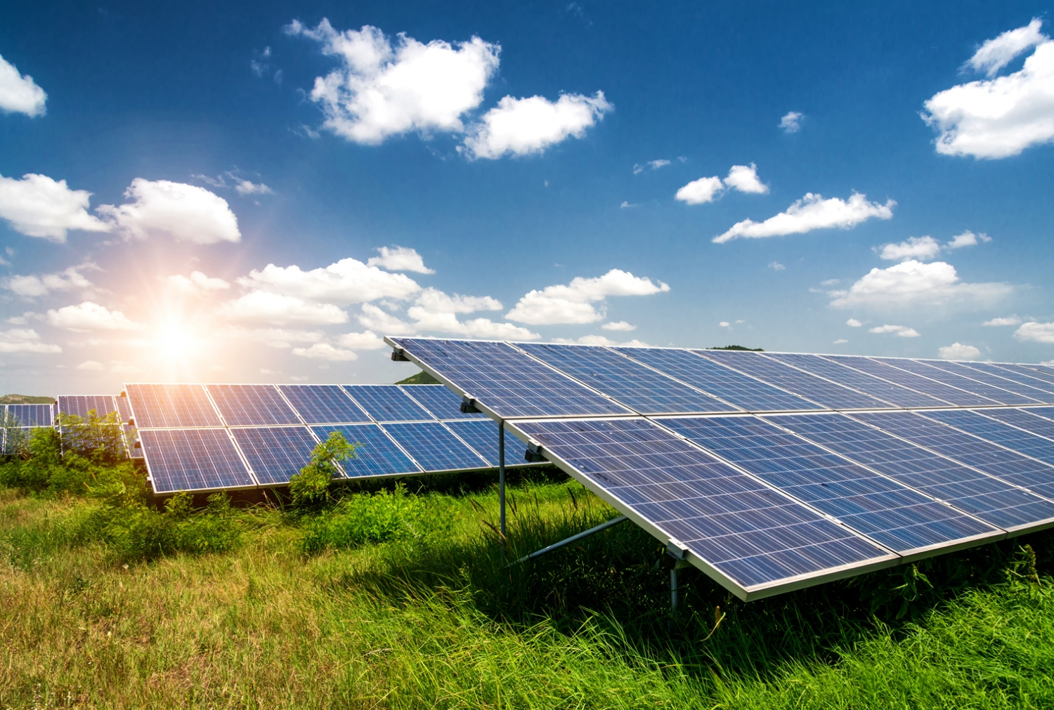
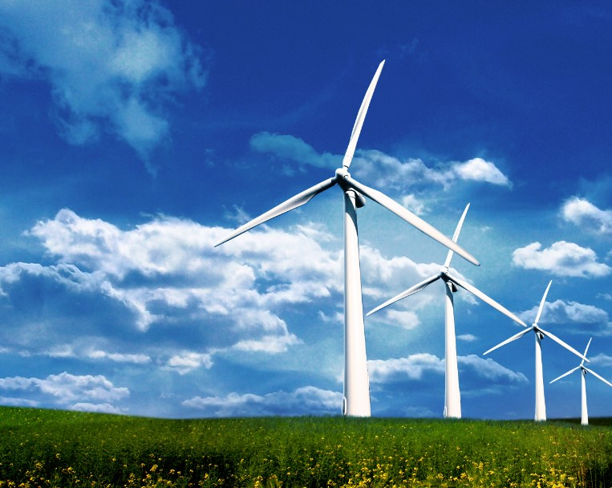
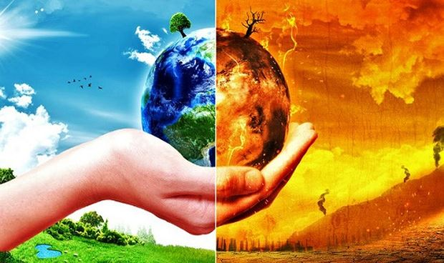
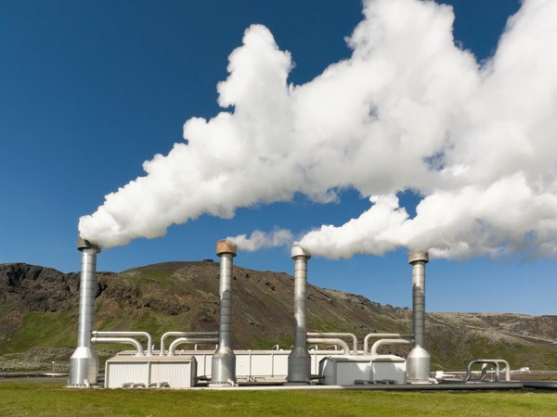
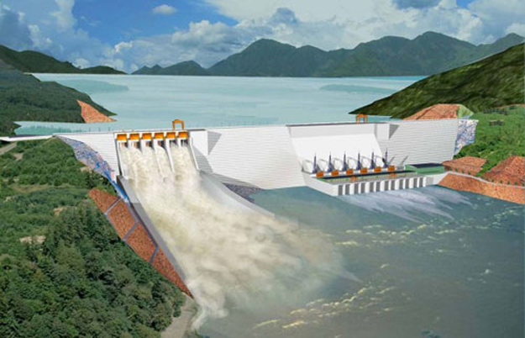
NĂNG LƯỢNG MẶT TRỜI
Nguồn năng lượng sạch được nhiều người biết đến nhất. Đối với nguồn năng lượng này, chúng ta có thể khai thác nhờ các công nghệ hiện đại như sưởi ấm, quang điện, quang hợp nhân tạo,...
NĂNG LƯỢNG ĐỊA NHIỆT
NĂNG LƯỢNG GIÓ
Sinh ra từ sự hình thành ban đầu của Trái Đất và phân rã phóng xạ khoáng chất.Những khu vực có độ dốc địa nhiệt đủ cao có thể dùng khai thác và tạo ra điện.Công nghệ này hiện nay vẫn còn hạn chế.
Phổ biến và có vai trò quan trọng trong tương lai.Được tạo ra nhờ sức gió thông qua tuabin gió. Trong đó, các tuabin có quy mô lớn và có công suất từ 600 kW-9 MW. Khi tốc độ gió tăng sẽ làm sản lượng điện tăng lên và đạt công suất tối đa cho tuabin.
NĂNG LƯỢNG THỦY ĐIỆN
Năng lượng sạch hoàn toàn và phổ biến nhiều quốc gia.Hoạt động dựa sức nước trong các dòng chảy có tốc độ nhanh để thiết lập tuabin máy phát điện.Tuy nhiên, các công trình thủy điện, đập thủy điện lại không được xem là năng lượng tái tạo.

Slide 6
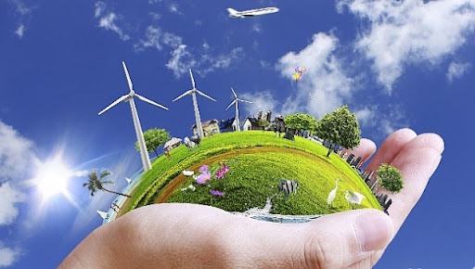
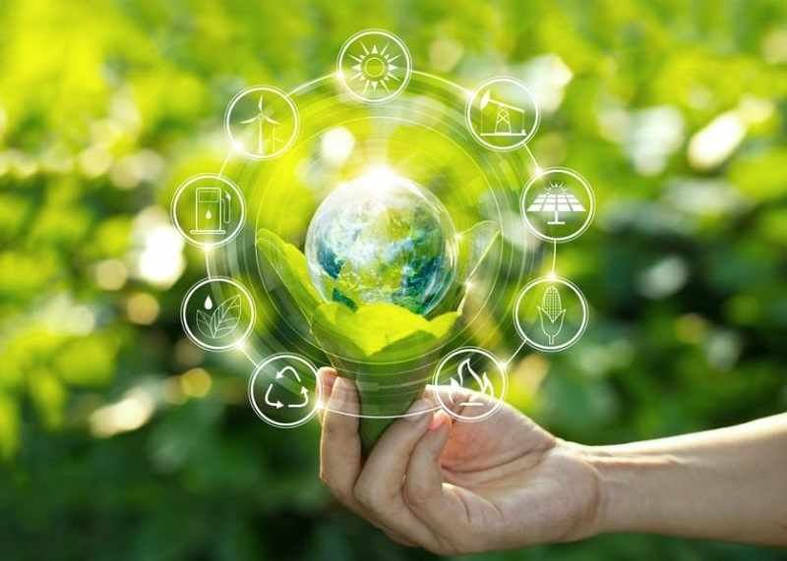
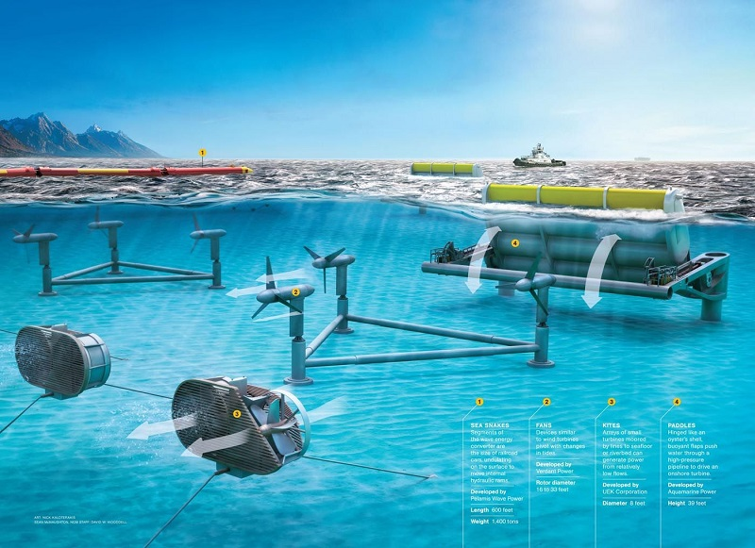
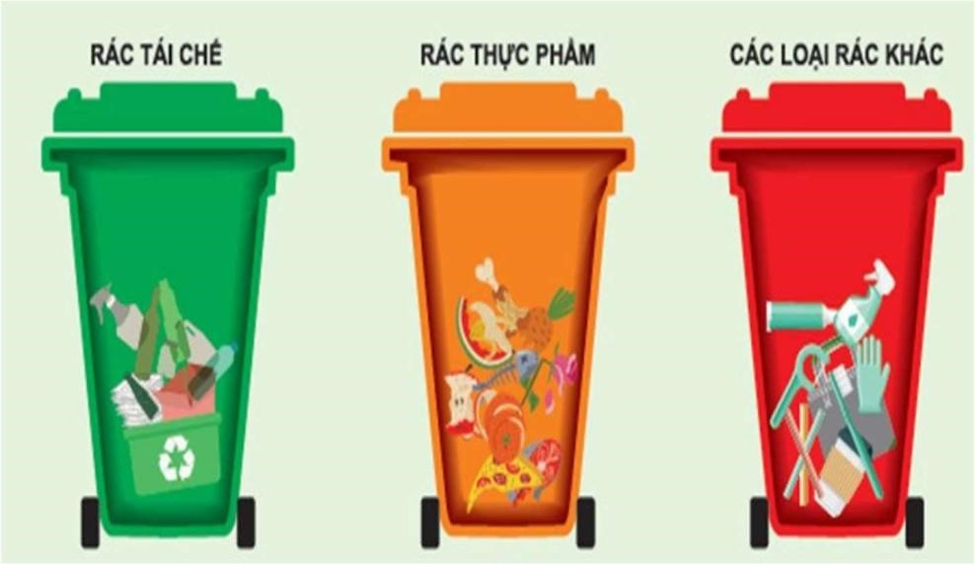
NĂNG LƯỢNG SINH HỌC: Còn được gọi năng lượng sinh khối,có nguồn gốc từ động vật hay thực vật.Có thể sử dụng trực tiếp hay gián tiếp nhờ vào quá trình đốt cháy tạo ra nhiệt. Tuy nhiên, hiện nay việc đốt sinh khối có nguồn gốc thực vật tạo ra lượng khí CO2 lớn gây ảnh hưởng đến môi trường.Do đó, năng lượng sinh học không còn được xem là năng lượng sạch hoàn toàn như trước.
NĂNG LƯỢNG CHẤT THẢI RẮN: Ra đời không chỉ tạo ra năng lượng sạch mà còn giúp xử lý nguồn rác thải và giảm phát thải khí nhà kính. Hiện nay đã áp dụngnhiều quốc gia.Tuy nhiên,các nước đang phát triển việc xử lý rác thải thành nguồn năng lượng lại gặp nhiều hạn chế do thiếu vốn đầu tư và công nghệ.
NĂNG LƯỢNG THỦY TRIỀU: Dạng năng lượng sạch hoàn toàn, được tận dụng để tạo ra điện nhờ sự chuyển đổi năng lượng. Tuy nhiên, năng lượng thủy triều được sử dụng vẫn còn rất hạn chế.Vì chúng có mức phí đầu tư tốn kém và chỉ thực hiện ở những nơi có vận tốc dòng chảy lớn hoặc thủy triều đủ cao.

Slide 7

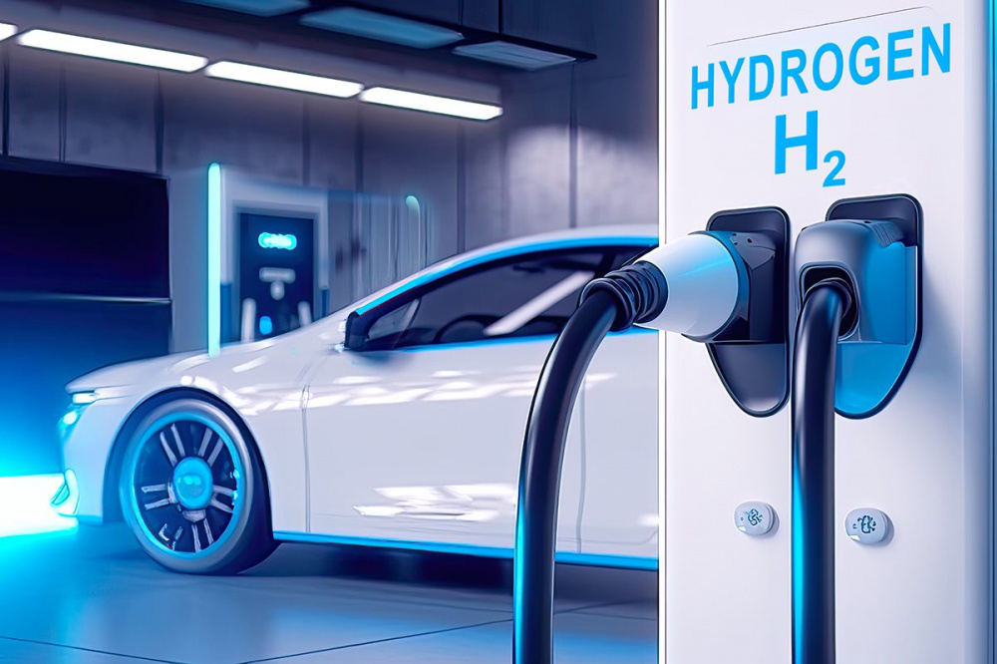
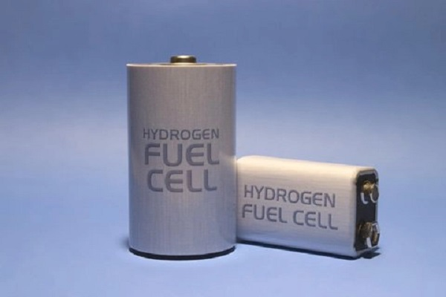
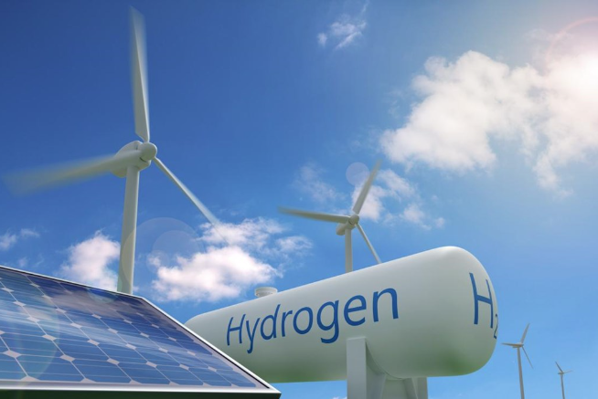
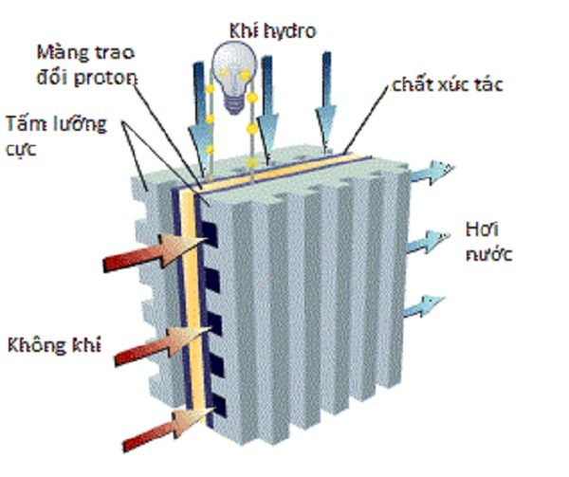
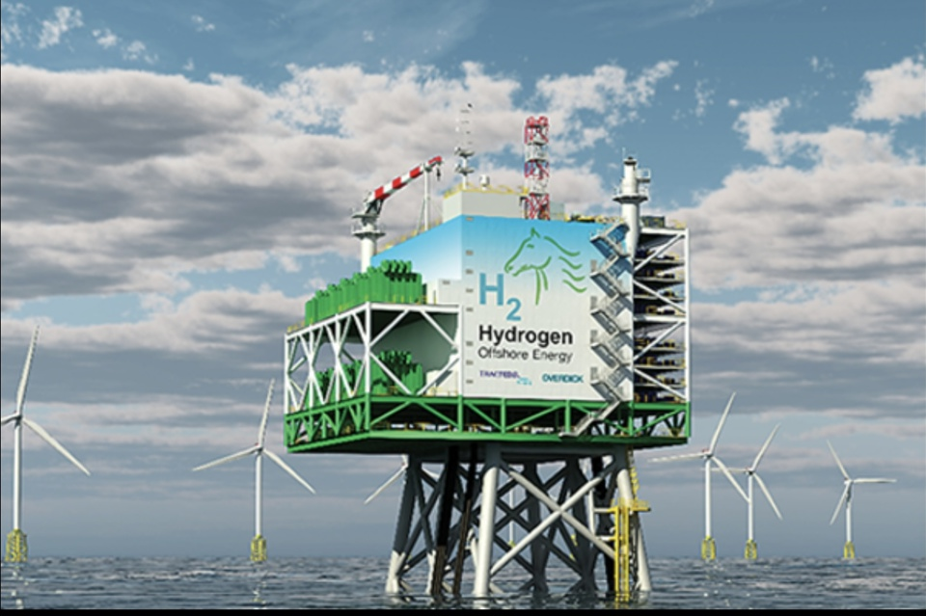
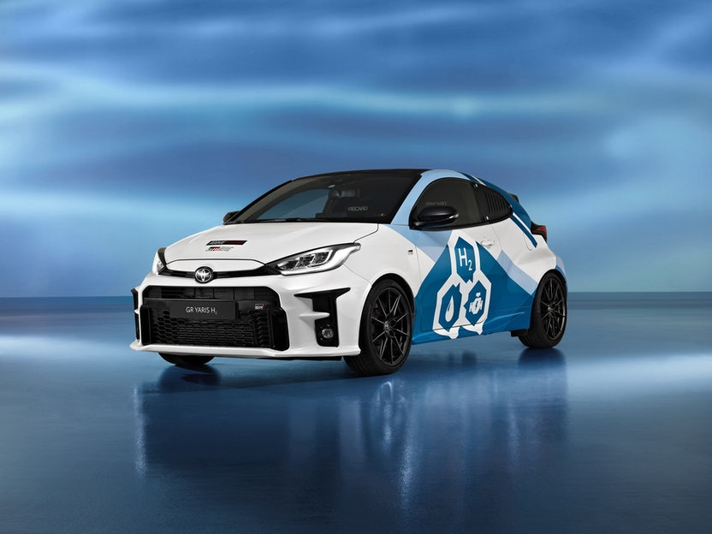
Nhiên liệu đốt hydrogen và pin nhiên liệu hydro
Xe chạy bằng hydro
Pin nhiên liệu hydro
Tận dụng lông gà để sản xuất pin hydro
Cấu tạo,phân loại,ứng dụng hydro
Hydro xanh góp phần giảm khí thải từ nguyên liệu đốt
Toyota và Tayama phát triển động cơ đốt trong V8 sử dụng nhiên liệu hydro
Hiện nay, nhiên liệu hydrogen được sử dụng trong pin nhiên liệu hydro và cung cấp năng lượng cho động cơ điện giống pin lưu trữ điện. Nguồn năng lượng sạch này được ứng dụng vào các loại xe chạy bằng hơi nước.

Slide 8


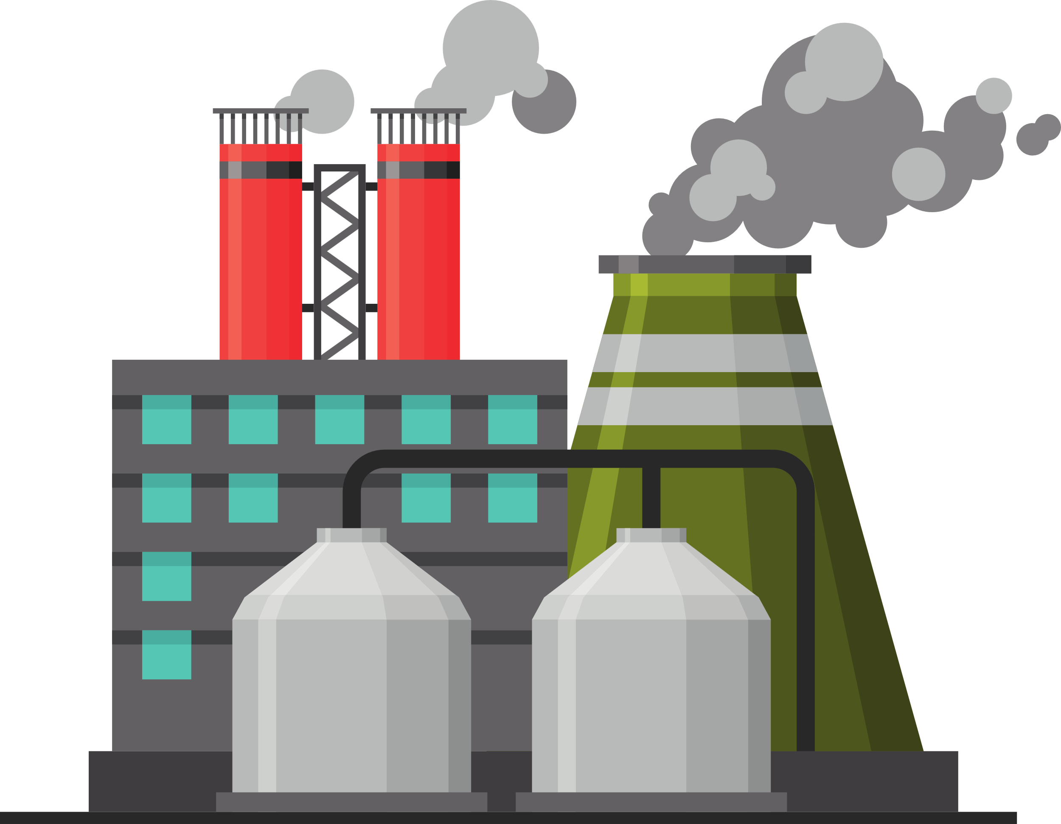


ƯU ĐIỂM-NHƯỢC ĐIỂM NĂNG LƯỢNG TÁI TẠO
THÂN THIỆN VỚI
MÔI TRƯỜNG
CÓ TÍNH ỔN ĐỊNH
KHÔNG CAO
TỐI ƯU CHI PHI CHO CÁC HỘ GIA ĐÌNH,NHÀ MÁY,DOANH NGHIỆP
CÓ KHẢ NĂNG PHỤC HỒI
ĐẦU TƯ TỐN KÉM

Slide 9
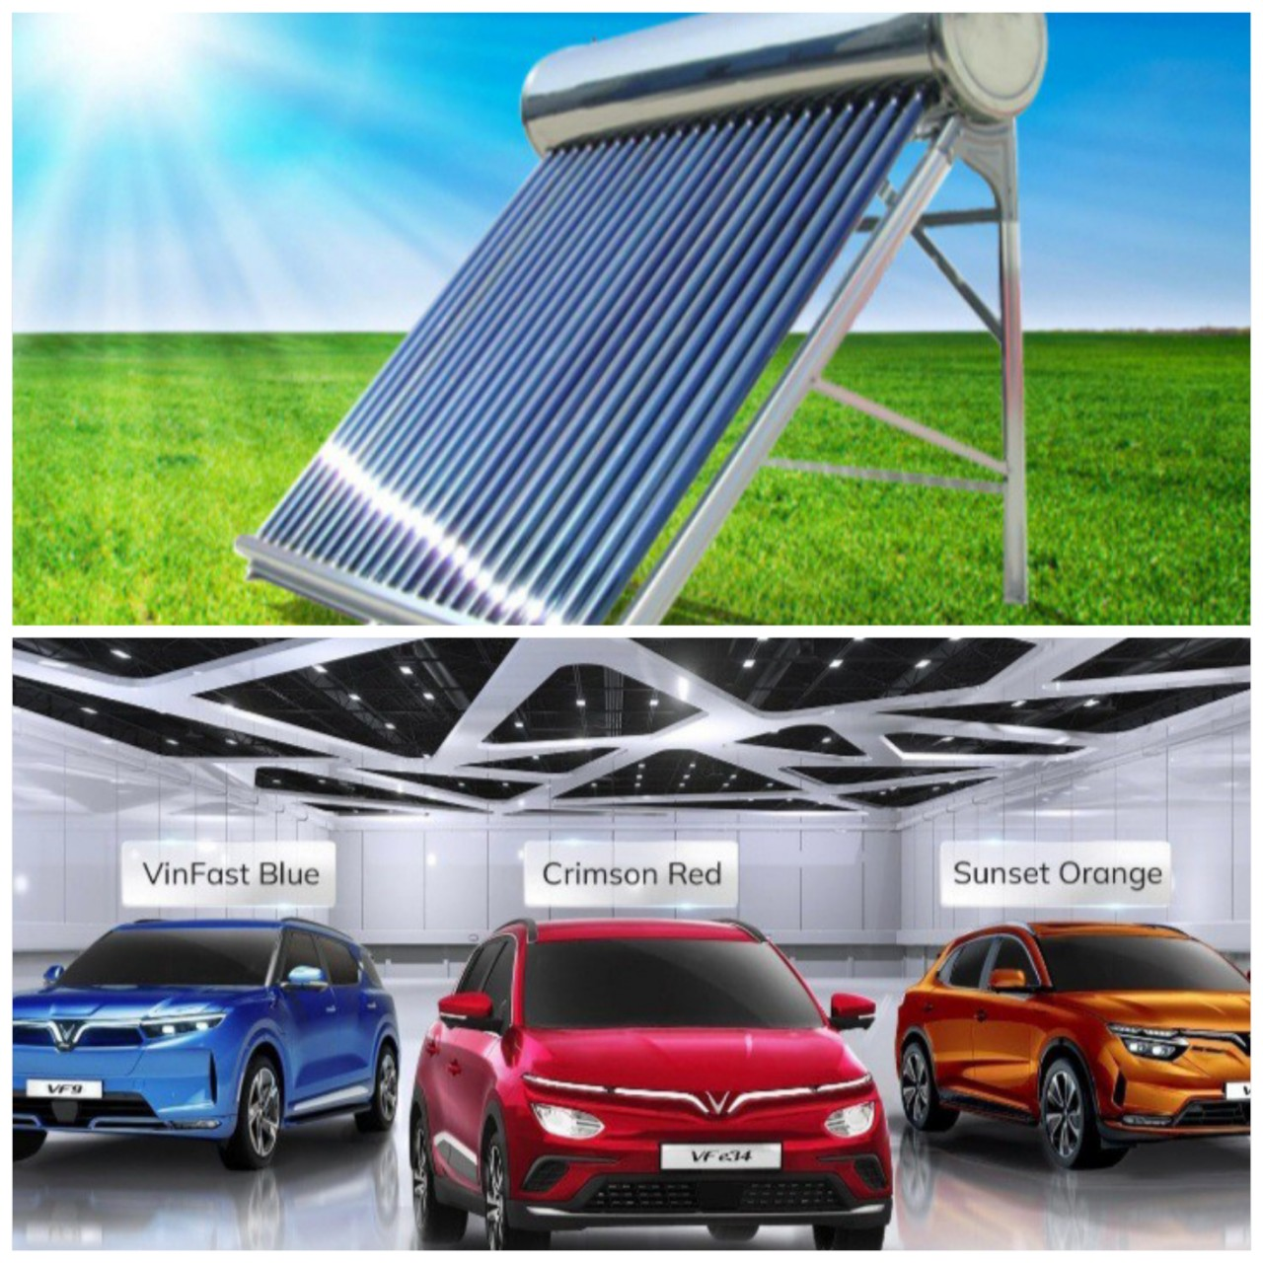

ỨNG DỤNG NĂNG LƯỢNG TÁI TẠO HIỆN NAY
1.SỬ DỤNG NĂNG LƯỢNG MẶT TRỜI ĐỂ ĐUN NƯỚC NÓNG
sản phẩm được ứng nhiều nhất là máy nước nóng năng lượng mặt trời,..
2.VINFAST SẢN XUẤT OTO ĐIỆN NHỜ TẬN DỤNG NĂNG LƯỢNG TÁI TẠO

Slide 10
THANKS FOR
WATCHING!

